Slide 1
“Метеоролог”
САНКТ-ПЕТЕРБУРГСКИЙ
ГУБЕРНАТОРСКИЙ
ФИЗИКО-МАТЕМАТИЧЕСКИЙ ЛИЦЕЙ
Авторы работы: Андреев Сергей, Лукоянов Даниил, Кораблин Игорь
Notes:
Произошел троллинг...

Slide 2
Проблема:
сложность организации сбора метеорологических данных на воде.
Цель:
создание беспилотного плавательного средства для быстрого и малозатратного сбора требуемых
метеорологических данных.
Задачи:
Сконструировать устойчивое беспилотное плавательное средство.
Написать программы для плат приемника и передатчика.
Защитить электронные компоненты от воздействия внешней среды.
Установить метеорологические датчики.
Наладить обратную связь.
Требования к устройству:
Герметичность.
Достаточная точность измерений.
Продолжительное время работы от аккумулятора.

Slide 3
Используемые компоненты
Модель лодки
Аккумулятор ёмкостью 5000 mAh
Бесколлекторный мотор AS2814-8 х2
Контроллер управления мотором MARKUS Point 40 x2
Радиомодуль RF7020_V4.0 х2
Микроконтроллер Arduino UNO R3
Сервомотор с диапазоном вращения 180*
Пульт дистанционного управления
Приёмопередатчик беспроводного канала управления с антенной RF7020_V4.0
Микроконтроллер Arduino Nano
Аккумулятор для ПДУ
Корпус для ПДУ
Джойстик двухкоординатный

Slide 4
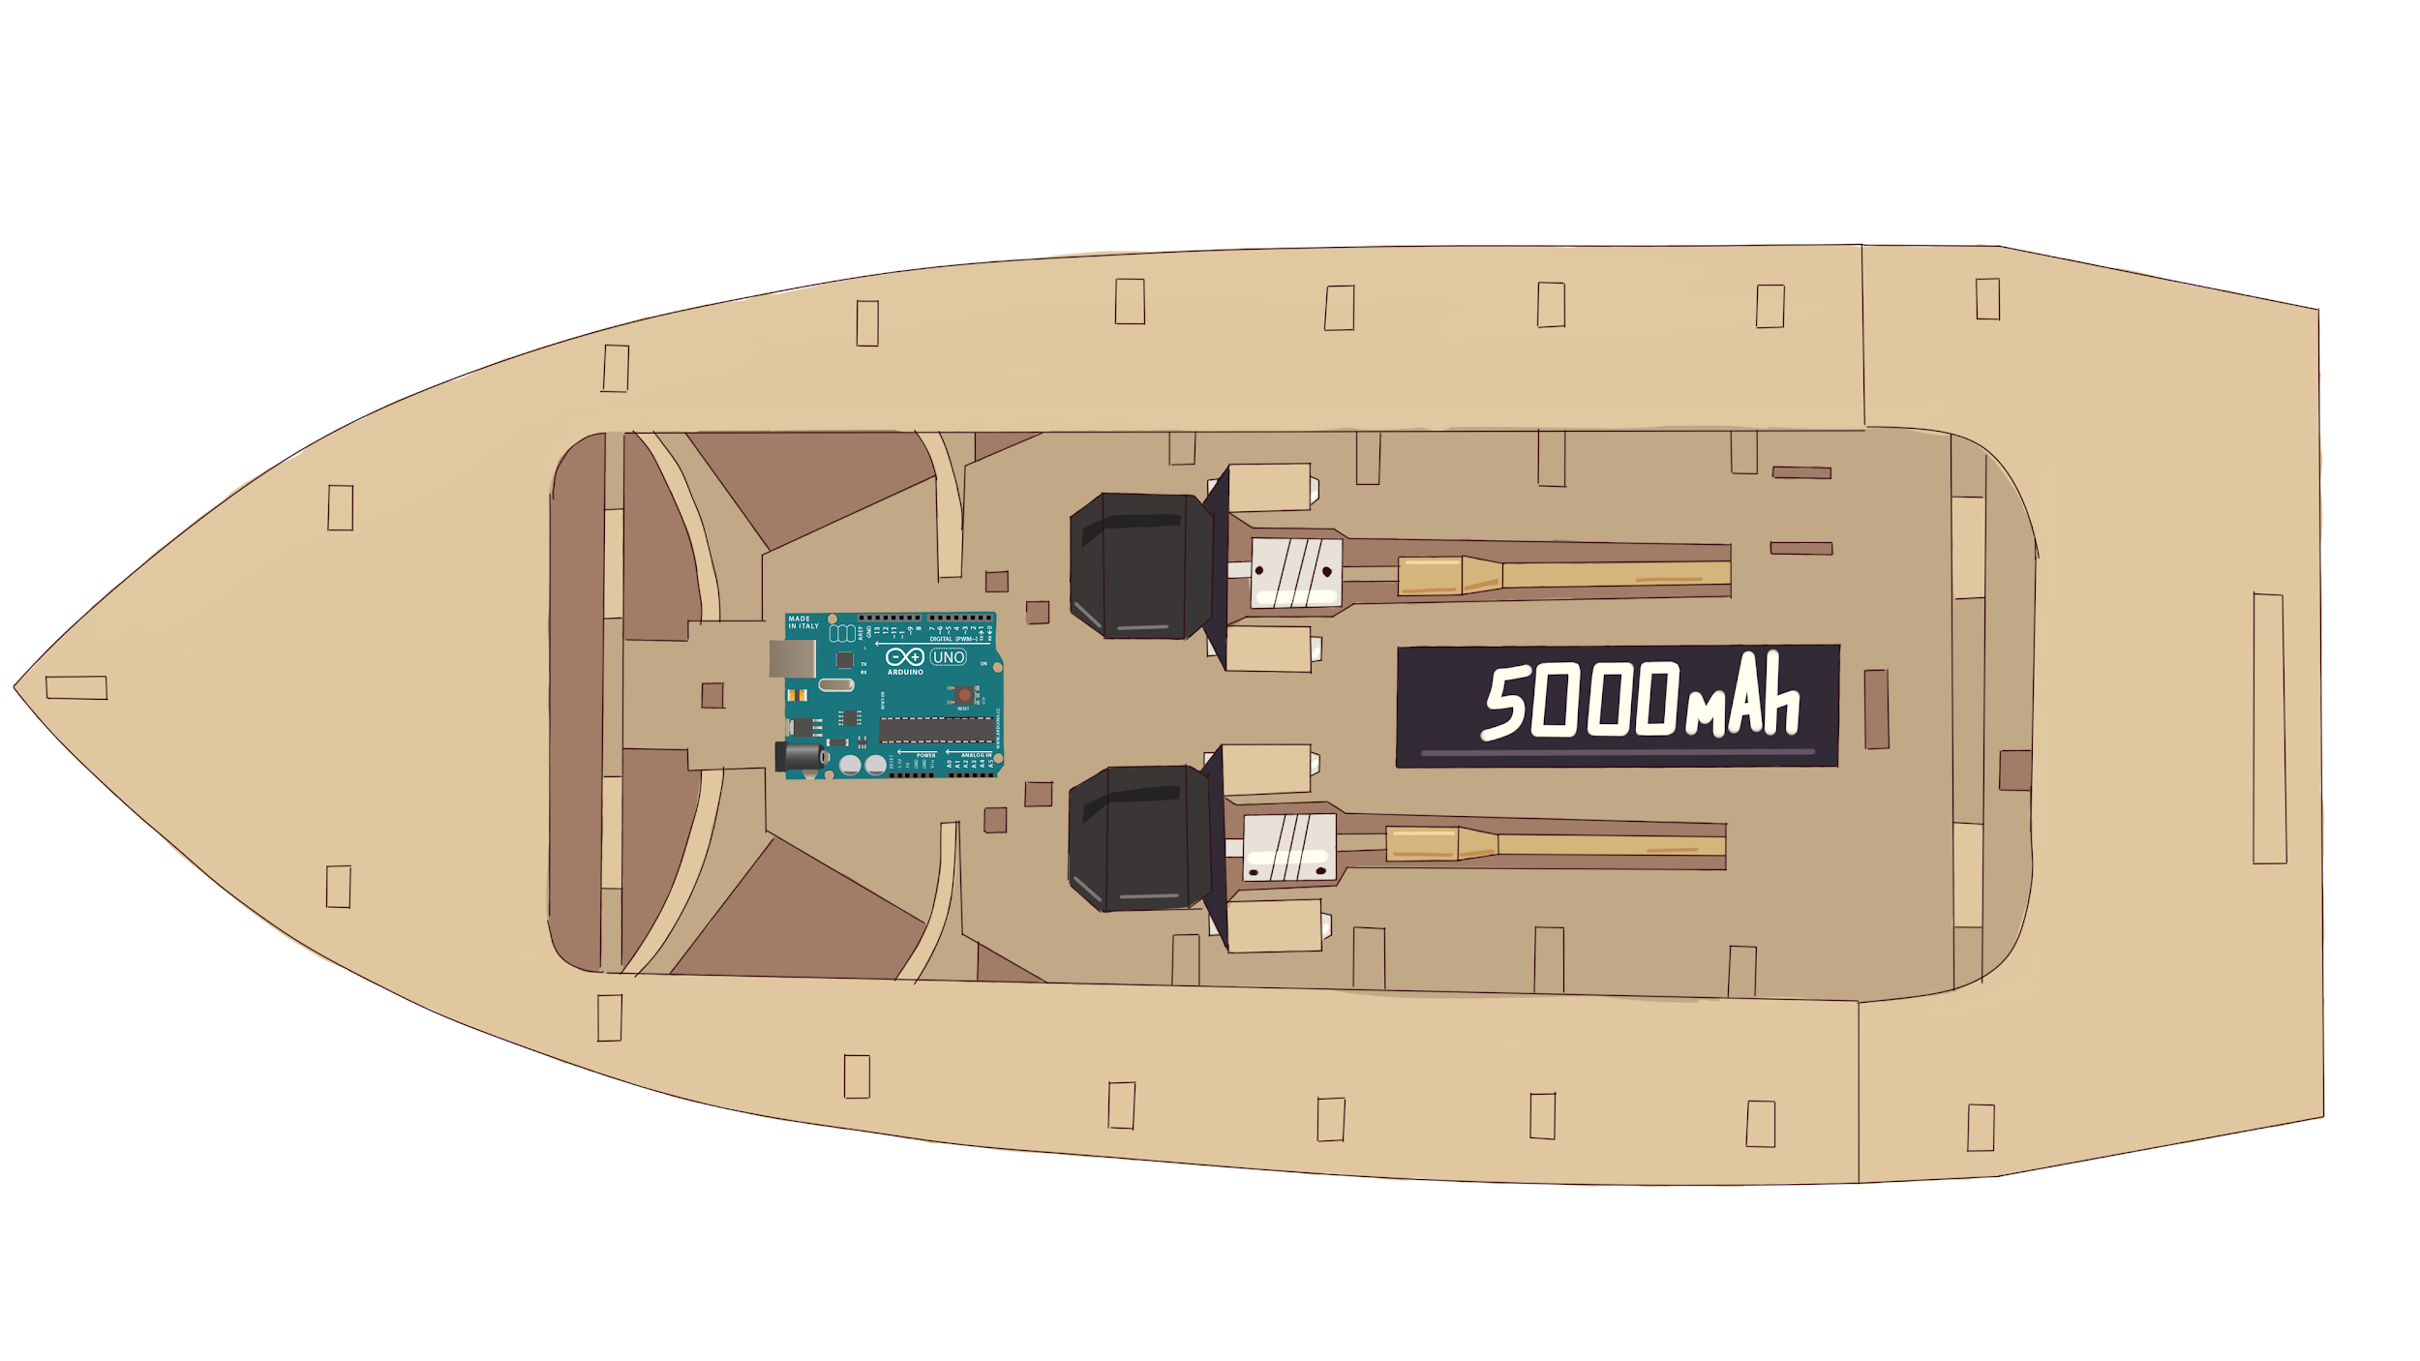
Корпус
Корпус модели выполнен из фанеры
толщиной 6 мм. Благодаря достаточной ширине лодки, площадь
соприкосновения корпуса с водой относительно большая, что позволяет ему быть очень устойчивым. В конструкции корпуса предусмотрены отверстия для 2 валов моторов и рулевой системы. Герметичность корпуса была достигнута за счет использования водостойкого клея.

Slide 5
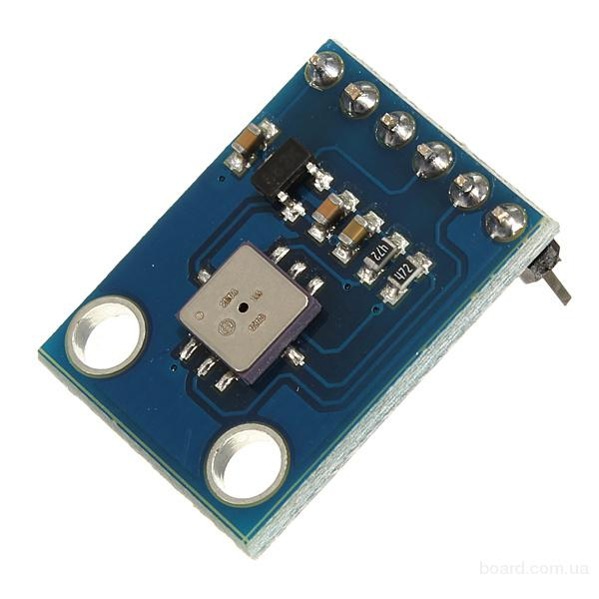
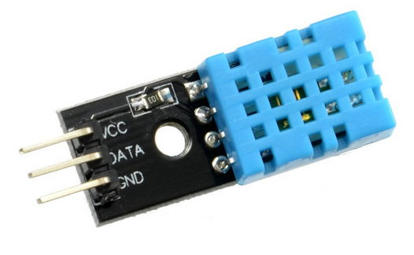
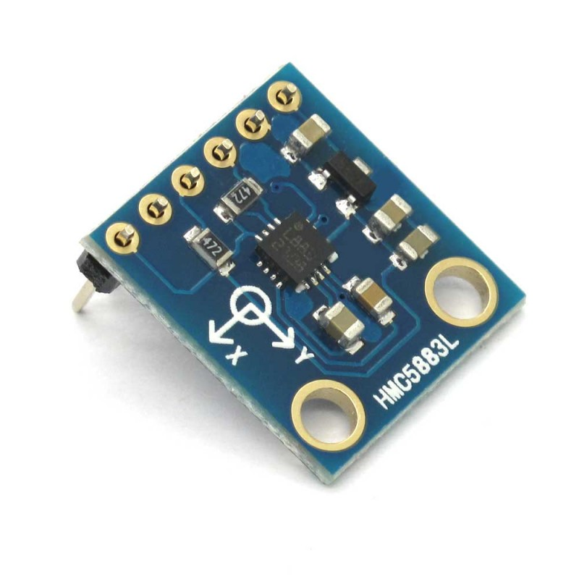
Система сбора данных
Используемые датчики:
Магнетометр (x1);
Барометр (x1);
Термометр (x1);
Датчик температуры воды (x1);
Цифровой датчик влажности (x1)
Анемометр (x1);
Показания с датчиков обрабатываются микроконтроллером Arduino UNO R3, который находится на
борту модели. Далее, данные отправляются на плату управления,
находящуюся под контролем человека.

Slide 6
Спасибо за внимание!
Авторы работы: Андреев Сергей, Лукоянов Даниил, Кораблин Игорь

